Slide 1
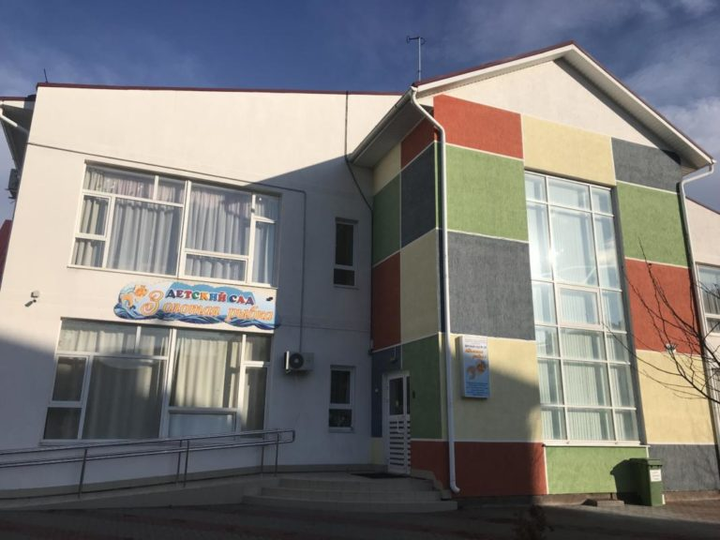
Муниципальное бюджетное дошкольное образовательное учреждение детский сад №25 «Золотая рыбка»
Представляет участника в муниципальном этапе краевого конкурса по пропаганде чтения – восприятия детской литературы
« Читающая мама – читающая страна»
в номинации
«Увлекательное чтение дома»
Валуева Полина– 6 лет
Моторина Юлия Павловна

Slide 2
Цель конкурса:
Повышение статуса чтеца - и ребёнка, стимулирование читательской активности и улучшения качества процесса чтения, развитие культурной и читательской компетентности родителей, а также с целью формирования у подрастающего поколения высоких гражданских, духовно-нравственных и нравственно – патриотических ориентиров.

Slide 3
Задачами Конкурса являются:
- формирование положительного имиджа читающей семьи, повышение родительской компетенции в области детского чтения; - выявление и поощрение образовательных учреждений, активно популяризирующих книгу и чтение среди воспитанников и их семей; - стимулирование педагогов образовательных учреждений использованию инновационных форм и методов привлечения детей и их родителей к чтению-восприятию художественной литературы и фольклора для формирования в ребенке предпосылок функционального грамотного читателя в будущем; - выявление инновационного опыта работы педагогов образовательных учреждений по применению технологий активного слушания и приобщения семьи к чтению; -формирование базы лучшего инновационного опыта работы в сфере детского и семейного чтения; - развитие новых форм сотрудничества образовательных учреждений с родительской общественностью.

Slide 4
С. Я. Маршак.
«Книги могут рассказать вам замечательную сказку, от которой у вас сердце забьется сильнее, с их страниц прозвучат интересные стихи, которые вы запомните надолго, а может быть и на всю жизнь. Из книг вы узнаете, как живут народы разных стран, узнаете о великих открытиях науки и техники, о звёздах и планетах, о растениях и животных. Что бы вы ни делали, чем бы вы ни занимались, вам всегда понадобится умный и верный помощник – книга».

Slide 5
Семейное чтение
– это лучший вид коллективного общения. Возродить забытую традицию – значит вернуть в дом культуру, взаимопонимание, тепло духовного общения.
Семья, культурные отношения внутри нее во многом определяет путь ребенка, как читателя.

Slide 6
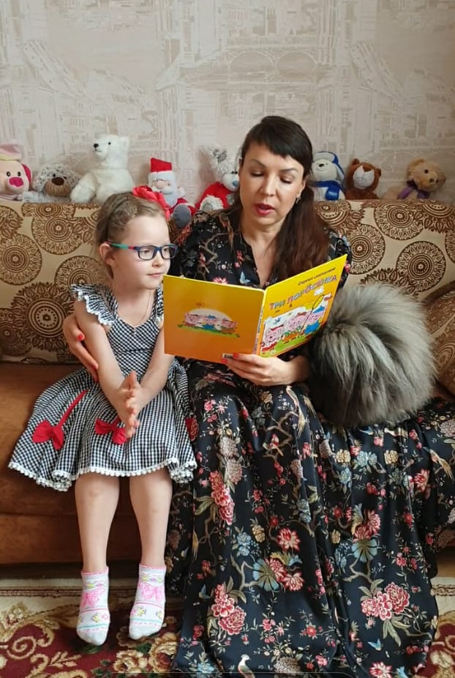
Семейное чтение изначально вводит ребенка в мир книжной культуры, является наиболее древним, проверенным способом воспитания человека, в том числе и как читателя, который начинает формироваться задолго до того, как выучит алфавит. Читательская деятельность и читательская культура формируются на основе слушания и говорения.

Slide 7
В семье Валуевой Полины, считают что открывая ребенку книгу:
Вы открываете ему мир
Заставляете его размышлять
Наслаждаться чтением
Узнавать как можно больше
В семье богатая библиотека. А у Полины создан свой книжный центр, который постоянно пополняется детской художественной литературой.
Полина очень творческая, разносторонняя девочка, любит познавать новое в окружающем ее мире, «маленькая почемучка». Больше всего Полина любит театрализованную деятельность, разыгрывает стихи, сказки, рассказы, мини-сценки по ролям, а Юлия Павловна поддерживает это желание и помогает своей внучке.
Она считает , что театр - это источник новых знаний, эмоциональных переживаний, ощущений. Исполняя роли персонажей с разными характерами, Полина «примеряет» на себя различные модели поведения в обществе.

Slide 8
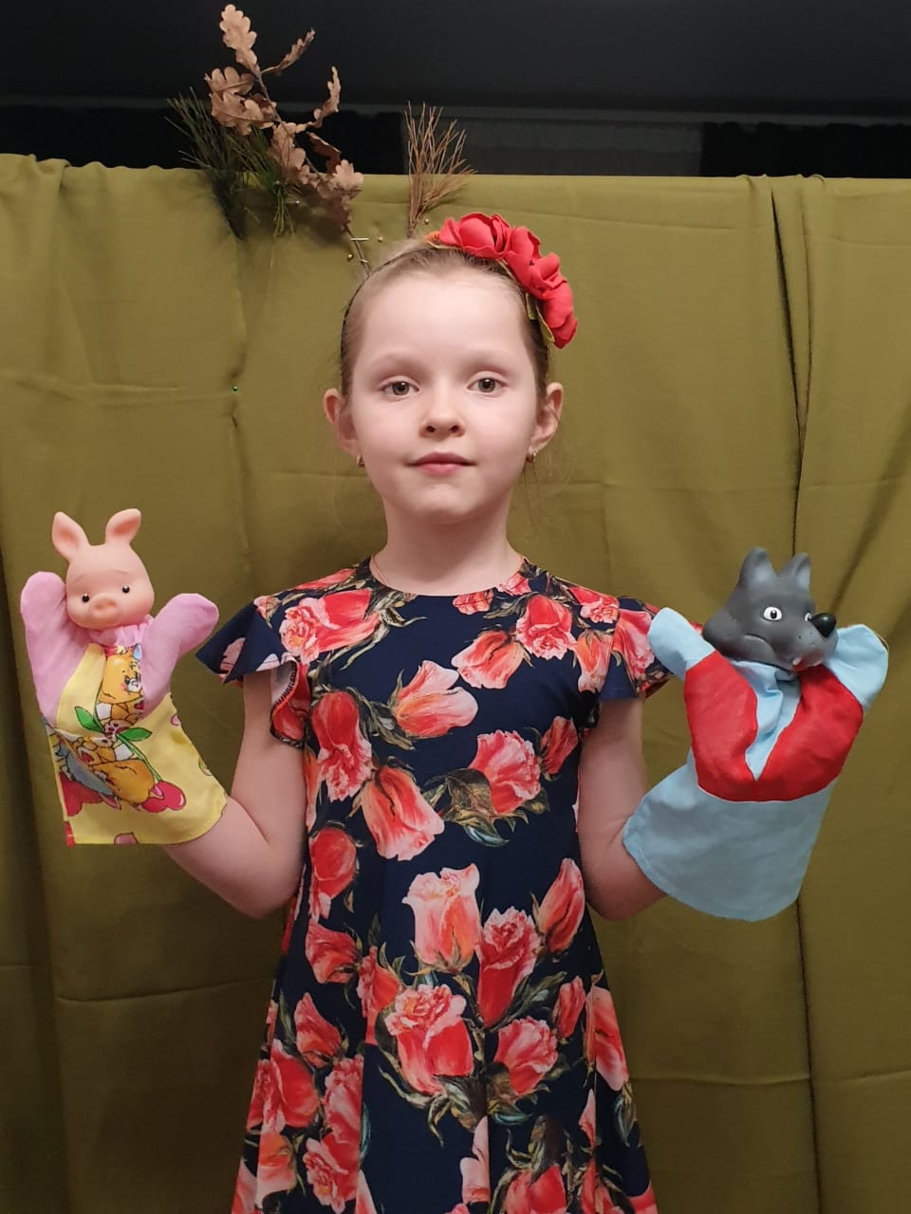

Slide 9
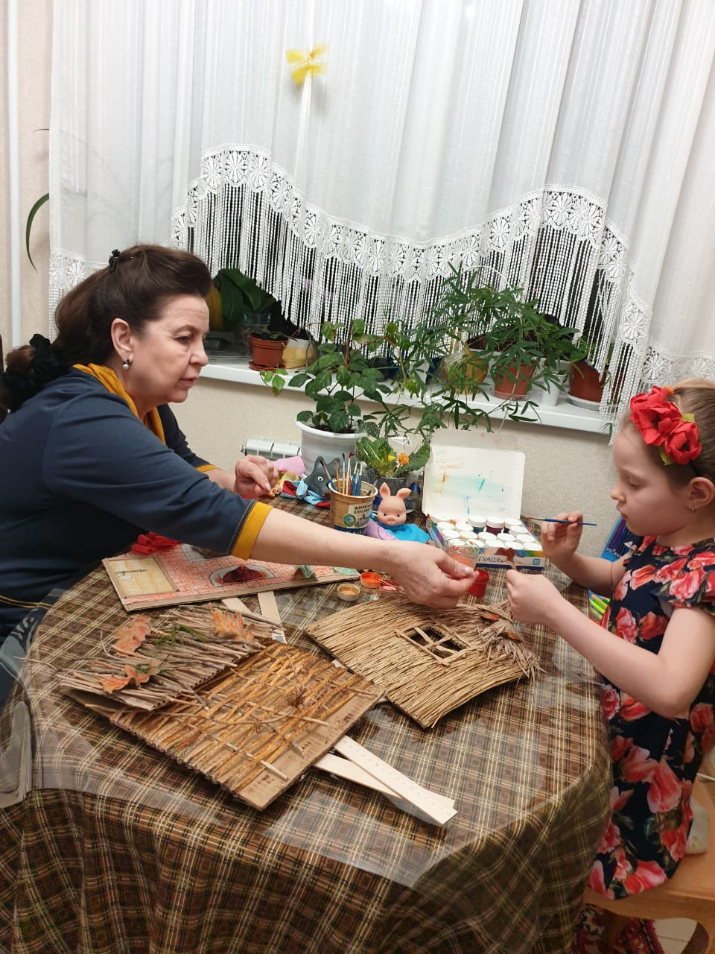

Slide 10
Спасибо за внимание

